Slide 1
Mobile Computing 1
Projektvorstellung

Slide 2
Grundlegende Idee
Android Applikation
Genereller Fokus: Das Go-Spiel
Szenario:
„Mitschreiben“ von Spielen z.B. auf Turnieren
Gegen andere (menschliche) Spieler spielen

Slide 3
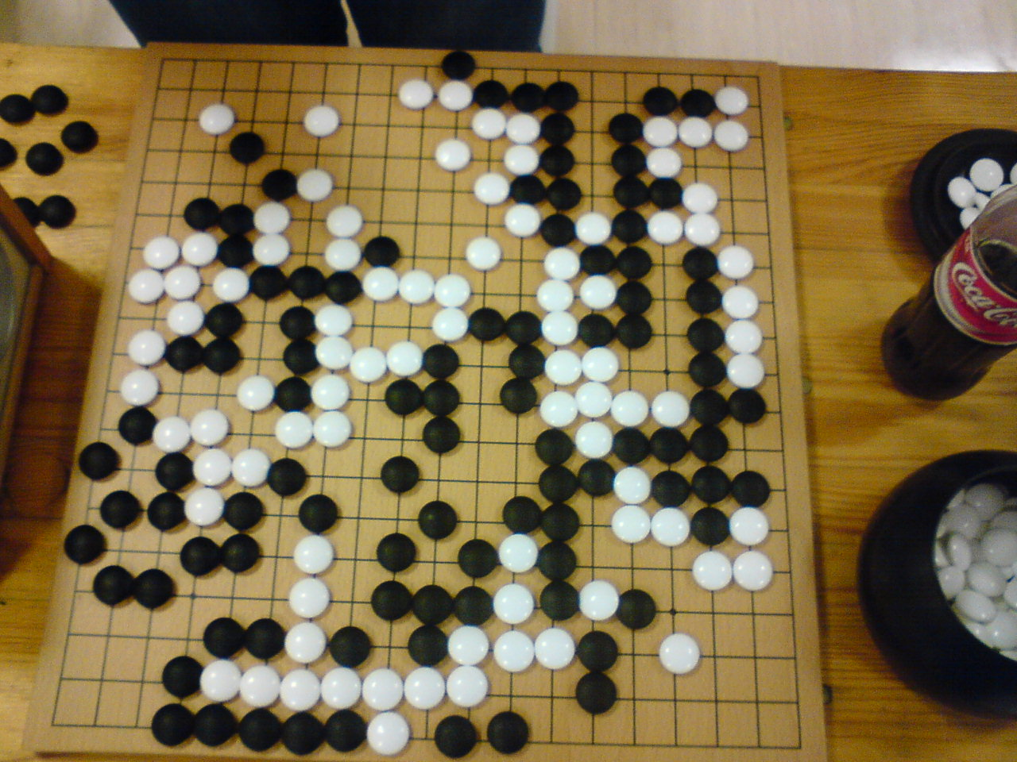
Was ist „Go“?
Strategisches Brettspiel
Für 2 Personen
Meistens auf einem 19x19 großen Brett gespielt
Gilt als eines der ältesten Strategiespiele der Welt
Weltweit ca. 60 Millionen Spieler (http://www.britgo.org/press/faq.html)
http://blogmal.42.org/go/augsburg-2007/augsburg-2007-game3.jpg
Notes:
Ca 30.000 Go Spieler in Deutschland

Slide 4
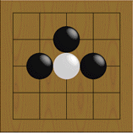
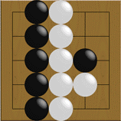
Regeln des Go-Spiels
Die Spieler ziehen abwechselnd
Steine werden nicht bewegt
Ausnahme: „Gefangene“
Der Spieler mit dem meisten Gebiet gewinnt das Spiel
Quelle:
http://playgo.to/iwtg/german/

Slide 5
Bisher geplante Features
Unterschiedliche Spielmodi:
„Aufzeichnen“-Modus
„lokaler Spieler vs. lokaler Spieler“-Modus
„Server“-Modus (Ausblick auf MC2)
Kommentare/Anmerkungen/Variationen zu Spielen im „Aufzeichnen“-Modus

